Slide 1
Интерактивное приложение-компаньон по мотивам повести Антуана де Сент-Экзюпери “Маленький принц”
Выполнила: Анаркулова Бегимай
Группа: 407ИС
Специальность: Информационные системы и программирование

Slide 2

Цели и задачи проекта
Цель: создать интерактивное приложение, которое:
Погружает пользователя в атмосферу "Маленького принца"
Напоминает о простых, но важных ежедневных ритуалах
Визуализирует течение времени через смену времени суток

Slide 3
Цели и задачи проекта
Задачи проекта:
Реализовать адаптивный UI с использованием ConstraintLayout
Настроить систему управления видимостью View-компонентов (VISIBLE/INVISIBLE)
Реализовать обработку событий через четыре независимых onClick-обработчика
Внедрить AlertDialog и Toast для пользовательской обратной связи
Организовать ресурсы приложения

Slide 4
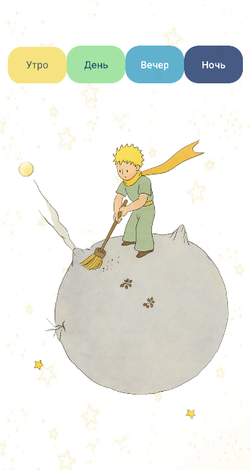
Целевая аудитория и суть приложения
Для кого?
Поклонники книги "Маленький принц".
Люди, ищущие спокойные и красивые приложения для снятия стресса.
Все, кто ценит минималистичный дизайн и простоту.
Что это?
Это цифровой питомец-планета. Ваша задача — нажимать на кнопки времени суток, чтобы наблюдать, как меняется пейзаж вокруг Маленького принца. Никакой сложной механики, только атмосфера и визуальная история.

Slide 5
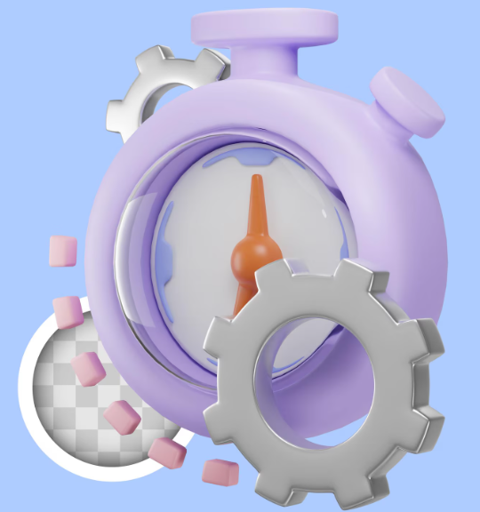
Функциональность
Четыре времени суток - утро, день, вечер, ночь
Визуальная смена - уникальные изображения для каждого периода Интерактивные уведомления - напоминания о действиях
Звуковое сопровождение смены суток
Утро: "Привести в порядок свою планету"
День: "Полить розу"
Вечер: "Закрыть розу ширмой"
Ночь: "Полюбоваться закатом"
Диалоговые окна - цитаты и советы от Маленького принца

Slide 6
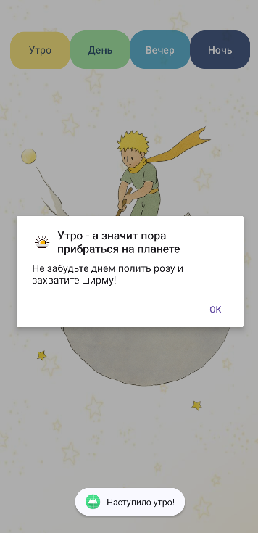
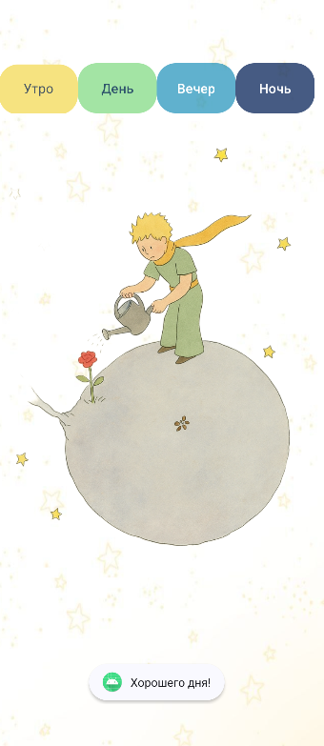
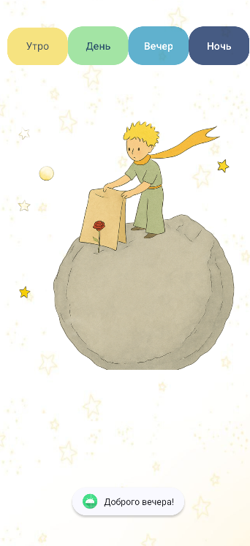
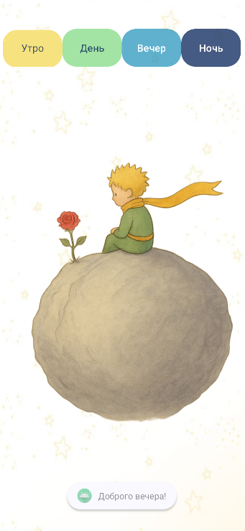
Режим «Утро»

Slide 7
Режим «День»

Slide 8
Режим «Вечер»

Slide 9
Режим «Ночь»

Slide 10
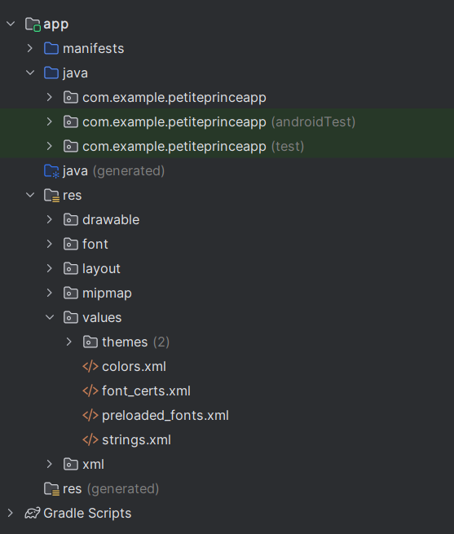
Техническая реализация и архитектура приложения
Язык: Java
Платформа: Android
Среда разработки: Android Studio
Интерфейс: XML
Ключевые элементы:
Активность: один экран — одна планета.
Интерфейс: четыре стилизованные кнопки (Утро, День, Вечер, Ночь).
Логика: при нажатии на кнопку меняется видимость соответствующих изображений-фонов.
Дизайн: разные изображения для каждого режима

Slide 11

Возможности улучшения
Добавить анимации переходов между временами суток
Реализовать систему ежедневных streak (серий выполненных дел)
Добавить коллекцию цитат из книги
Внедрить мини-игры (полив розы, уборка баобабов)
Создать статистику выполненных ритуалов
Добавить режим "Путешествие по планетам"

